Slide 1

TEMA 2.El Entorno de la empresa

Slide 2
Contenidos
1.El entorno de la empresa.
2.El entorno general de las empresas.
3.El entorno específico del sector.
4.Tipos de Entorno: sencillo //cambiante.
5.Análisis D.A.F.O del entorno y de la empresa.
6. Cultural empresarial e imagen corporativa.
7. La responsabilidad social corporativa.

Slide 3
1.El Entorno de la empresa
Empresa
El entorno afecta a la actividad diaria de la empresa
Entorno
Las empresas también influyen en el entorno.
Tipos de entorno:
1.Entorno general (macro)// Entorno específico (micro)--> Afecta a todas las empresa s y a las empresas de un sector específico.
2.Entorno sencillo // Entorno cambiante:En el 1º no se producen apenas cambios. En el 2º es dinámico hay que estar alerta.

Slide 4
2.El Entorno General de las empresas
Análisis P.E.S.T.
Factores político-legales------>Sistema político y de gobierno.
Legislación que afecta a la actividad de la empresa.
Factores Económicos---------->Crecimiento Económico o de crisis económica.
Mercado laboral. Tipo de Interés.
Tasa de IPC o inflación.
Renta disponible.
Factores socioculturales----->Estilo de Vida.
Cambios sociales.
Situación demográfica.
Factores tecnológicos--------->Desarrollo tecnológico.
Inversión en I+D+I

Slide 5
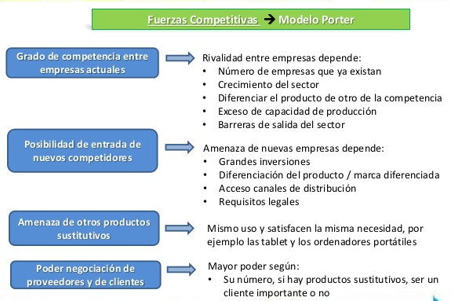
3.El Entorno Específico del Sector

Slide 6
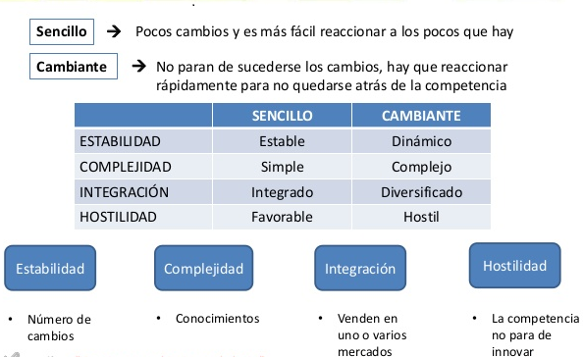
4.Tipos de Entorno:Sencillo//Cambiante

Slide 7
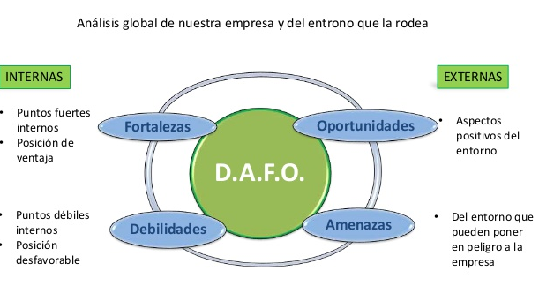
5.Análisis D. A. F. O. del entorno y de la Empresa

Slide 8
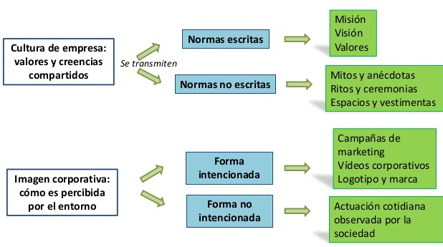
6.Cultura empresarial e Imagen Corporativa

Slide 9
7.Responsabilidad Social Corporativa (RSC)
La RSC es una forma de gestión que se define como una empresa ética y transparente con todos los públicos y se caracteriza por el establecimiento de objetivos empresariales para impulsar el desarrollo sostenible de la sociedad, preservando sus recursos ambientales y culturales para las generaciones futuras, respectando la diversidad y promoviendo la reducción de las desigualdades sociales.

Slide 10
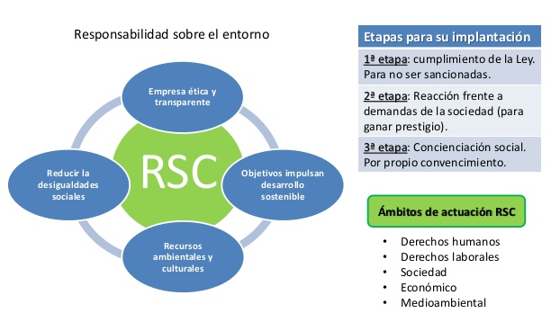
7. La Responsabilidad Social Corporativa (RSC)

Slide 11
7.La Responsabilidad Social Corporativa (RSC).
Ejemplos:
Empresa:Matusewicz Budowa Maszyn(Polonia).Actividad: Mecanizado de plásticos y materiales preciosos. Nº de trabajadores: 235. Acciones:
-Subvención de una sala de informática para centro de educación y formación de la localidad y patrocinio de la banda de música.
-Implicación activa en org. locales como asociaciones y clubs.
-Construcción de un centro deportivo.
-Asistencia técnica y financiera para los servicios locales de ambulancias y bomberos.
-Reciclaje y uso de material reciclado.
Empresa: Lippemeier (Alemania).Actividad:Servicios de limpieza. Nº Trabajadores: 295.Acciones:
-Uso de materiales respetuosos con el Medio Ambiente.
-Construcción de edificio de paneles solares.
-Uso de agua de lluvia.
-Horario flexible para mujeres con niños pequeños.
Empresa: Dogan Organik Products (Turquía). Actividad: centro de ganadería y agricultura biológica.Nº de Trabajadores: 70. Acciones:
-Asesoramiento de agricultura biológica para los agricultores locales.
-Creación de un centro avanzado de FP en la localidad donde ofrecen cursos de agricultura.

